Slide 1
Table 조회 및 수정
파이썬 웹스크래핑 - 2

Slide 2
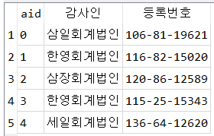
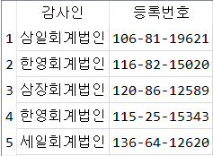
Table 조회하기
Unit 13
SQLite - Table 조회 및 수정
SELECT 명령을 사용해서 데이터를 읽음
select * from 회계사;
select 감사인, 등록번호 from 회계사;

Slide 3

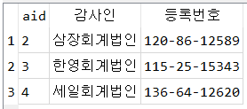
Table 조회하기 (조건 추가)
Unit 13
SQLite - Table 조회 및 수정
조건과 함께 데이터 읽기
where 뒤에 조건을 명시
select * from 회계사 where 감사인 = '삼일회계법인';
select * from 회계사 where aid > 1;

Slide 4
테이블 수정하기
Unit 13
SQLite - Table 조회 및 수정
테이블의 속성 수정
ADD COLUMN
RENAME COLUMN
MODIFY COLUMN
DROP Table
테이블의 데이터를 수정
UPDATE

Slide 5
칼럼 추가하기
Unit 13
SQLite - Table 조회 및 수정
테이블에 새로운 칼럼을 추가
ALTER TABLE 테이블이름 ADD 칼럼이름 데이터타입 (옵션);
ALTER TABLE user ADD 비고 text;
name | age | address | 비고
유종훈 | 10 | 양재
조현호 | 11 | 강남

Slide 6
테이블 데이터 변경
Unit 13
SQLite - Table 조회 및 수정
테이블에 저장된 값을 변경함
UPDATE 테이블이름 SET 컬럼이름=값;
UPDATE 테이블이름 SET 컬럼이름=값 WHERE 조건;
UPDATE user SET 비고='진상';
name | age | address | 비고
유종훈 | 10 | 양재 | 진상
조현호 | 11 | 강남 | 진상
name | age | address | 비고
유종훈 | 10 | 양재 | 진상
조현호 | 11 | 강남 | 정상

Slide 7
칼럼 (테이블) 삭제
Unit 13
SQLite - Table 조회 및 수정
테이블을 삭제함
저장된 데이터도 제거됨
DROP TABLE 테이블이름;
DROP COLUMN 컬럼이름;

